Slide 1
国際奉仕について
国際奉仕委員会 委員長 髙田 新也

Slide 2

国際奉仕は
ロータリーの第4奉仕部門で、
国際理解、親善、平和を推進するために
実施する全ての活動を言います
世界の助けを必要としている人の為になる事を
ロータリアン、そのクラブが主体となってサービス
(奉仕）すること

Slide 3
「地区補助金」と「グローバル補助金」
クラブと地区は、この２種類の補助金を通じて地元や海外で幅広い、人道的･教育的奉仕活動を実施することができます。
詳しくは後程、財団補助金小委員会 浅野委員長より説明があります。

Slide 4
プロジェクトの企画・立案
・友好クラブとの交流
・地区国際奉仕委員会、財団統括委員会からの情報
・会員、卓話、他団体からの情報
・米山奨学生、学友との交流
・ロータリー行動グループ
・MY ROARY ショーケース

Slide 5
米山奨学生、学友との交流
将来母国と日本との懸け橋となって国際社会で活躍する優秀な留学生を奨学することを目的とする米山奨学生制度
お互いの国の文化、習慣などに触れ、国際交流・相互理解を深めるとともに国際親善と世界平和に寄与する
国際奉仕
千葉南RC 昨年、大連在住の元米山奨学生の協力を得ての共同事業。
大連の障害者施設を訪問し、喫茶店・パン屋を開業のための店舗什器備品を寄付
大連で日本式パン屋を開業している職人の方から子供たちへの技術指導支援。

Slide 6
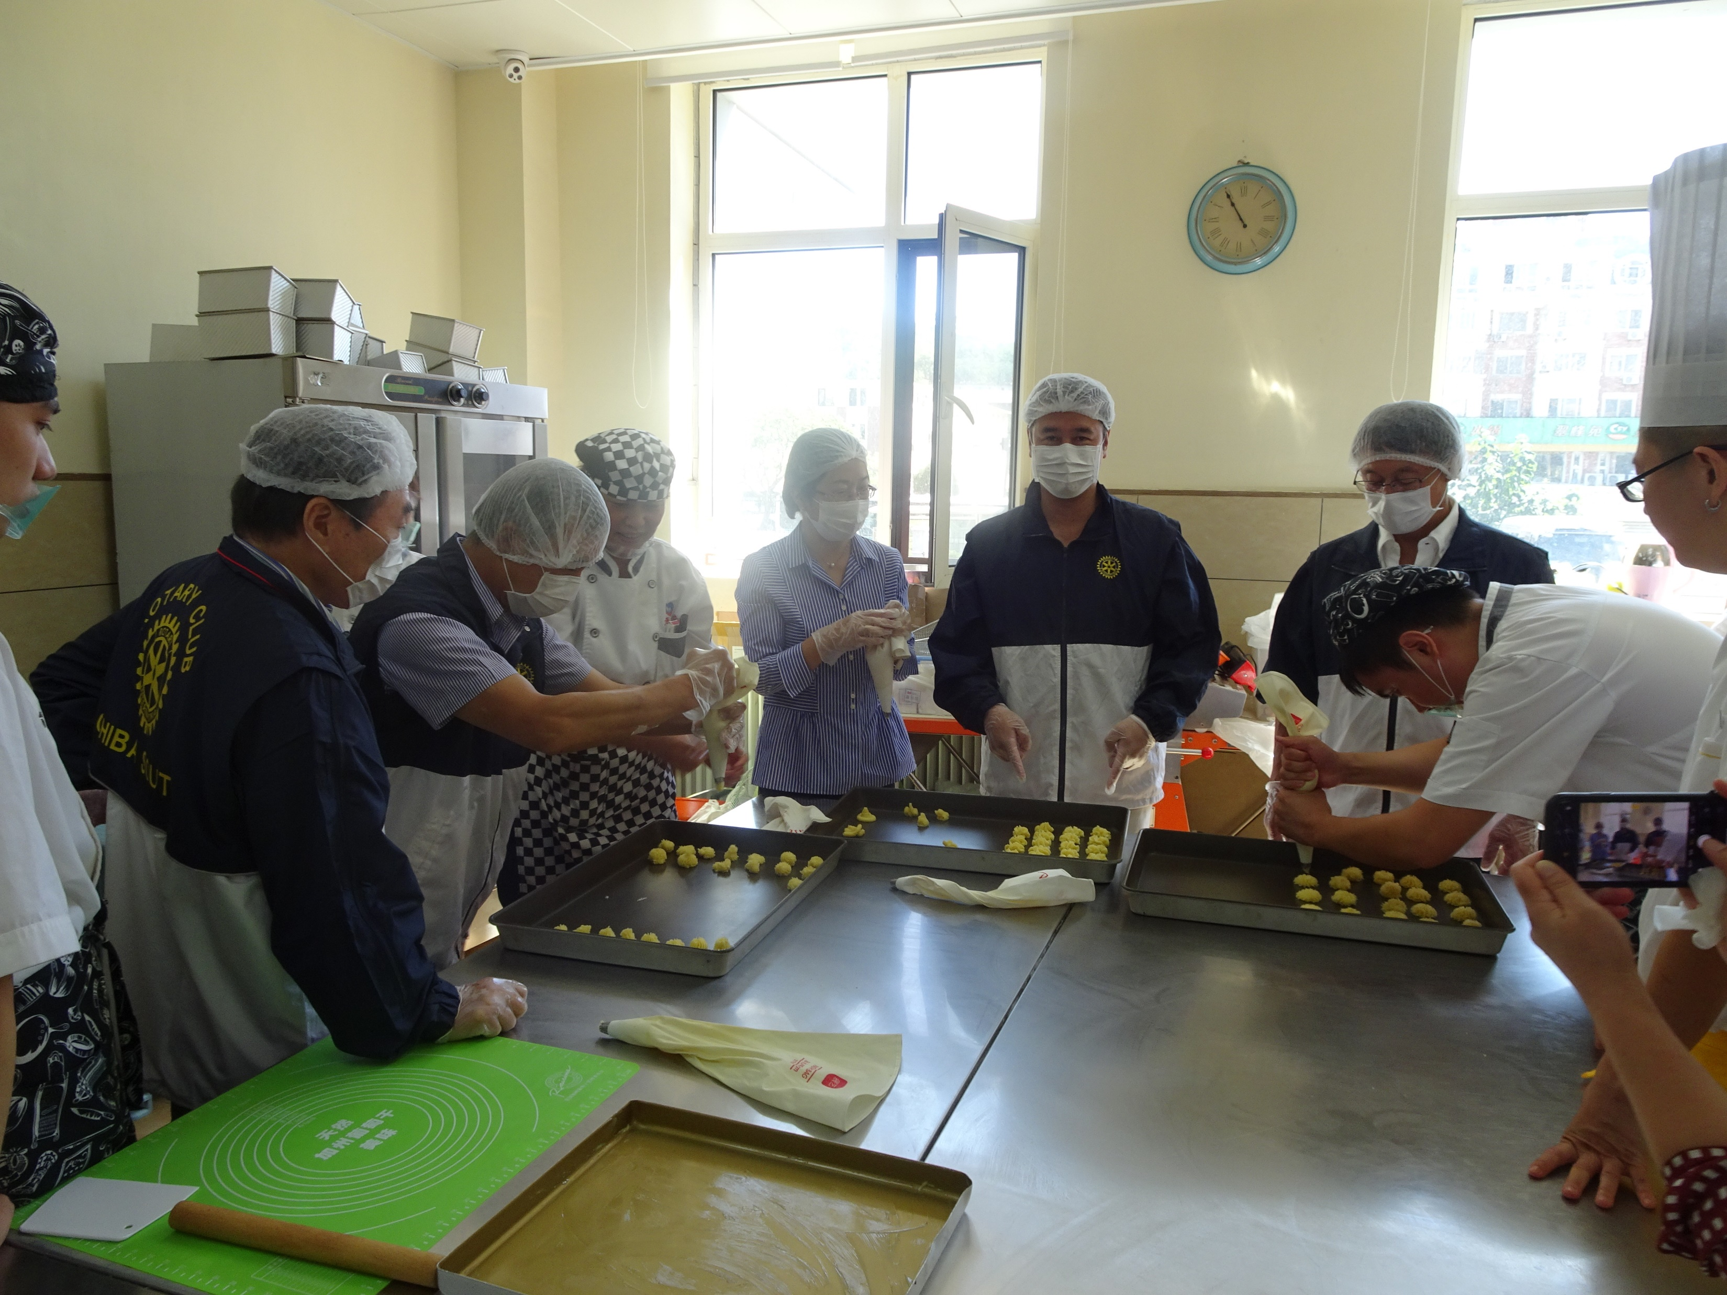
千葉南RC 中国・大連 元米山奨学生との共同による障がい者施設支援プロジェクト
米山奨学生、学友との交流
米山奨学生は中国出身の方が多いですが、中国帰国後にロータリー活動に参加することが少ないのが現状です。
千葉南RCには、元米山奨学生の劉さんが会員として所属。中国・大連在住の元米山奨学生たちとの交流があり、ロータリー活動を現地でやりたいという希望をもっており、今回かなえることができました。
中国にはロータリークラブはあまり存在しませんが、元米山奨学生たちと一緒に活動をして、中国での国際奉仕活動を実現できました。
会員が訪問して、一緒に菓子作りを行いました。

Slide 7
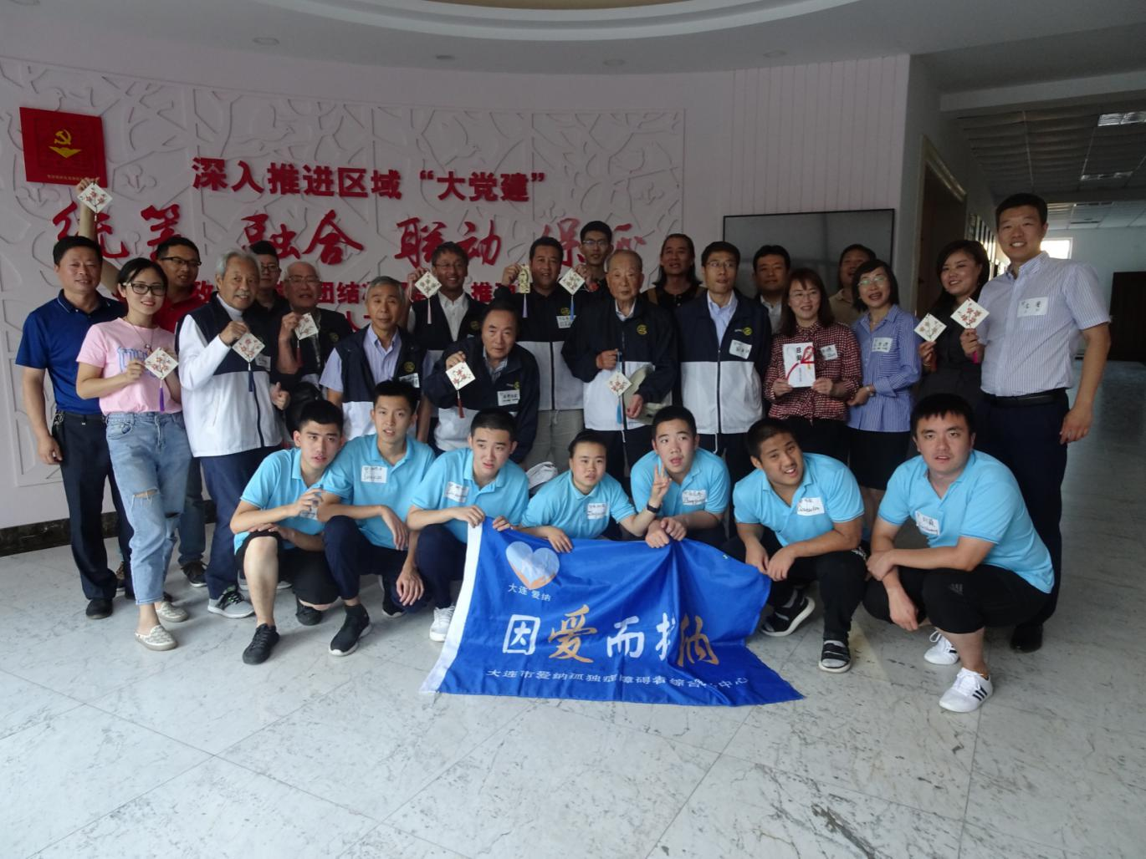
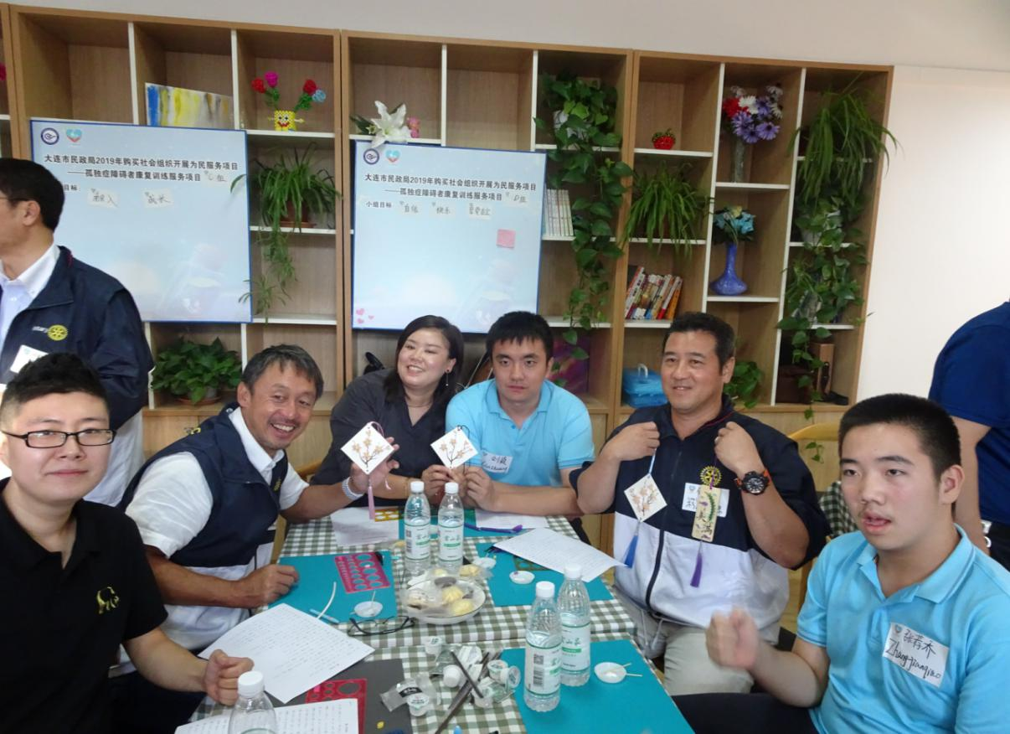
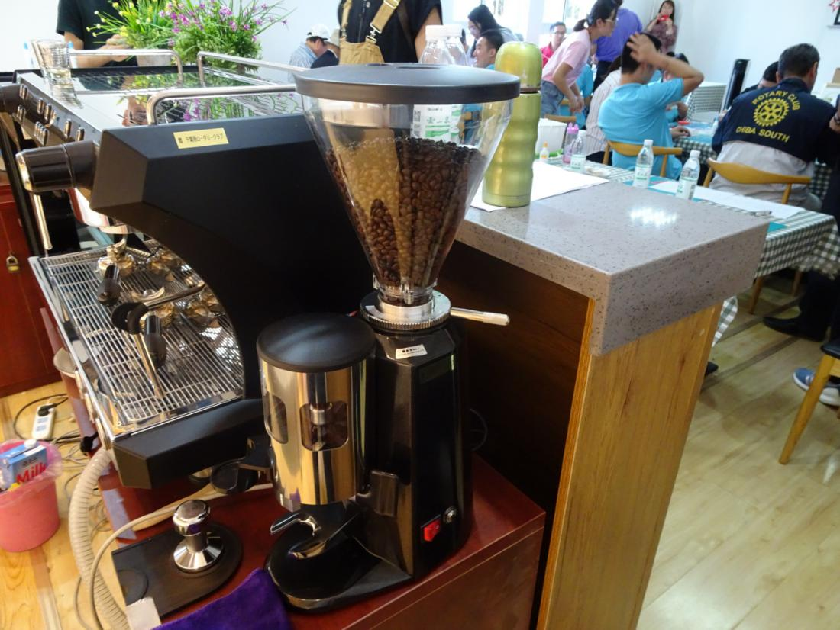
千葉南RC 中国・大連 元米山奨学生との共同による障がい者施設支援プロジェクト
米山奨学生、学友との交流
子供たち・元米山奨学生・会員の全員写真
右：寄贈品の贈呈式と贈呈式に合わせて
行われた子供たちとの交流事業

Slide 8
ロータリー行動グループ
プロジェクトの企画・立案
特定の専門分野における知識と経験を備えた国際的なメンバーから成る、独立したロータリー関連グループ
グループのメンバーは、人道的なインパクトを高めるというロータリーの優先事項に沿って、
各自の知識と熱意を生かし、インパクトのある奉仕プロジェクトを計画・実施するために専門知識を提供
協力者（パートナー）、資金などを確保するためのサポートを実施し、クラブや地区に協力
25の行動グループ、世界に27,000人のメンバー

Slide 9
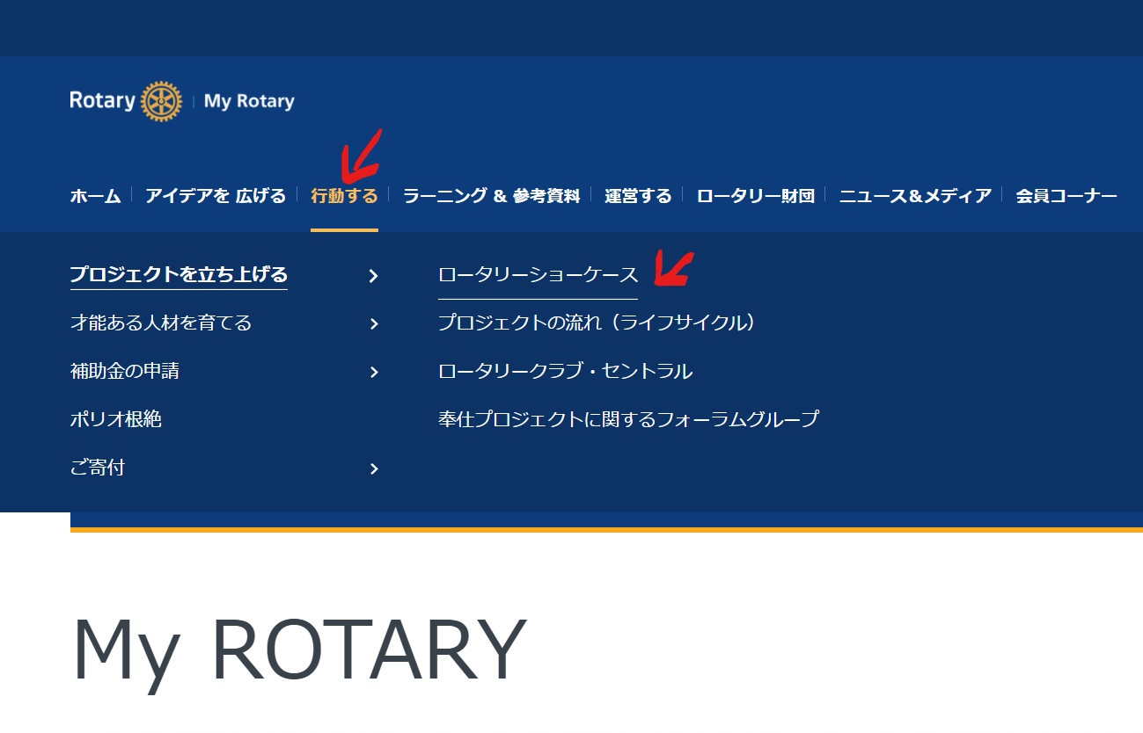

Slide 10
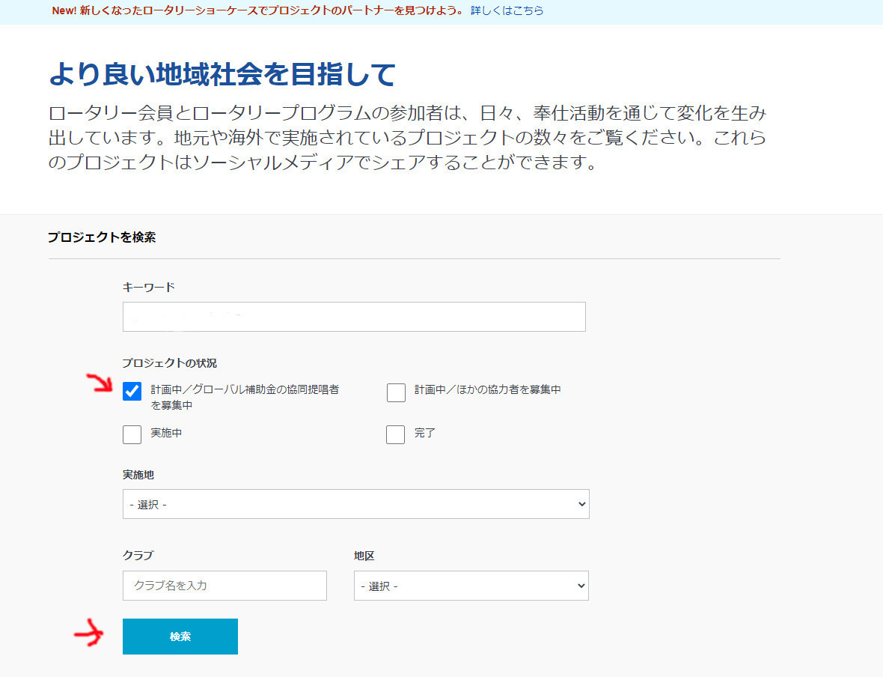

Slide 11
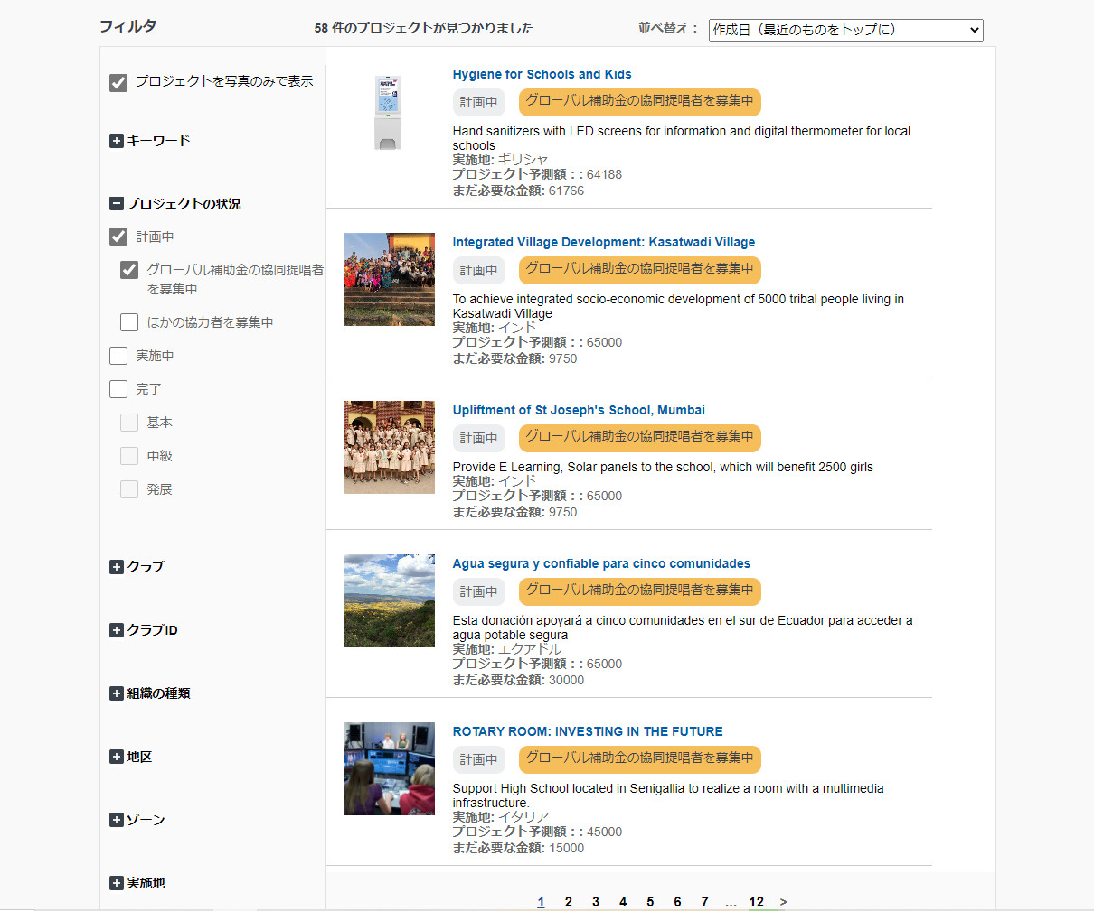

Slide 12
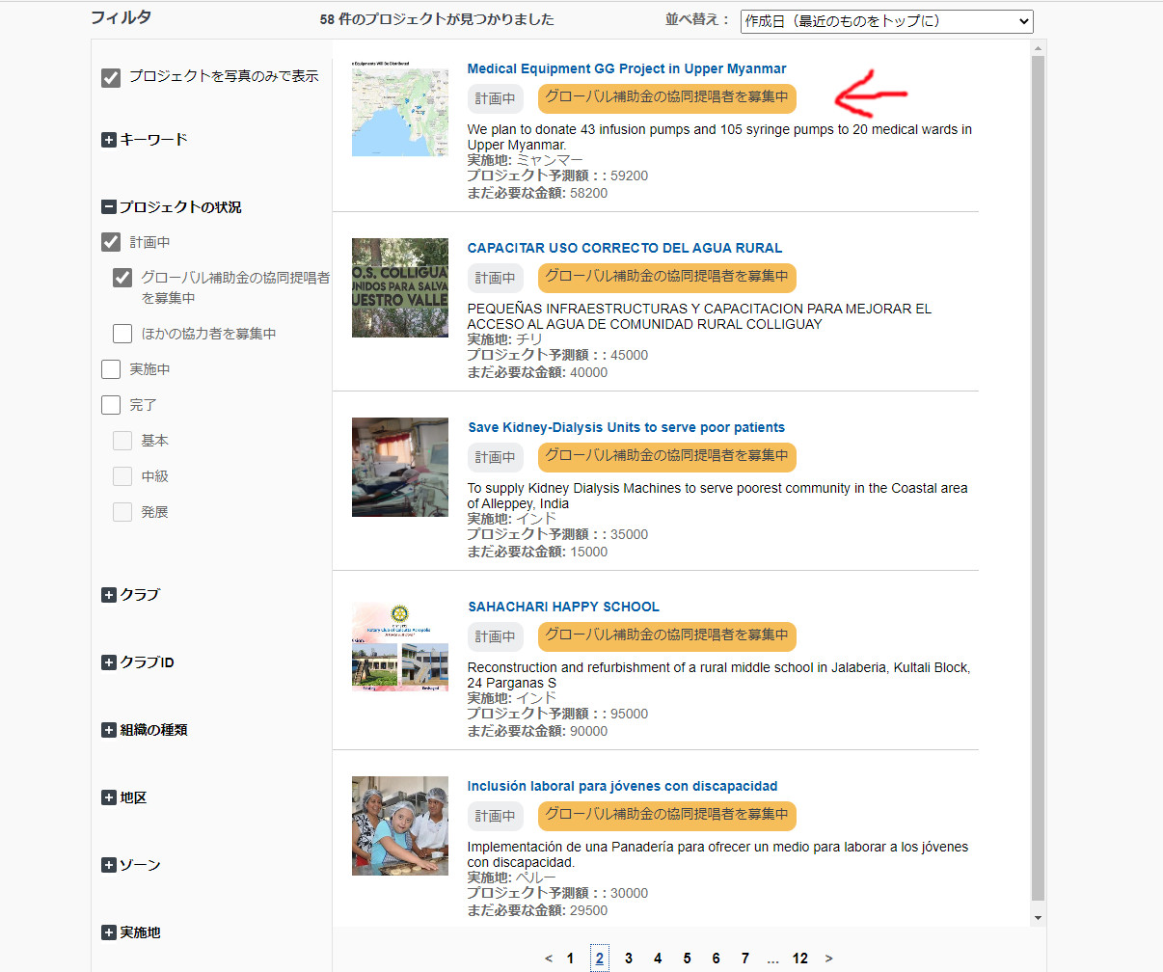

Slide 13
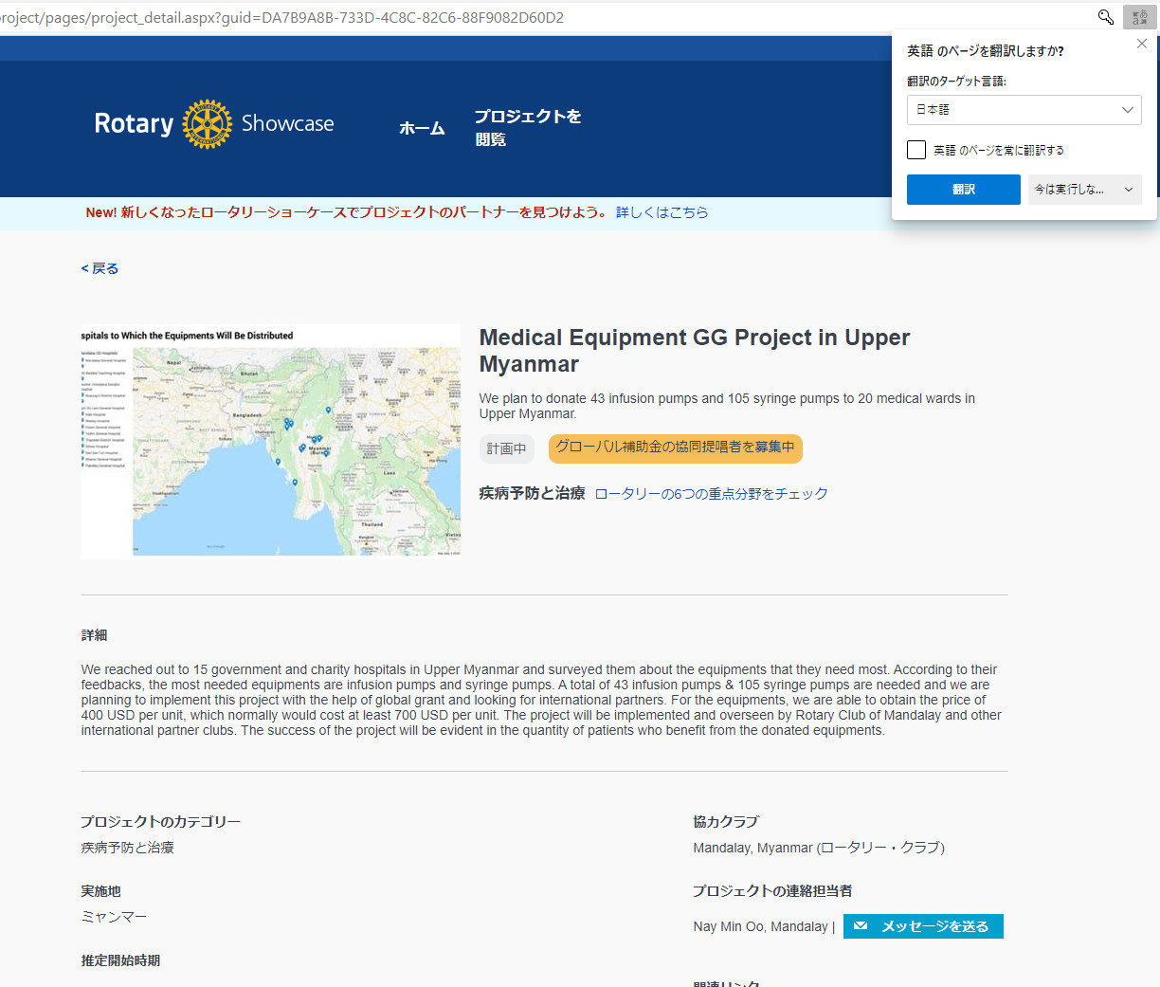

Slide 14
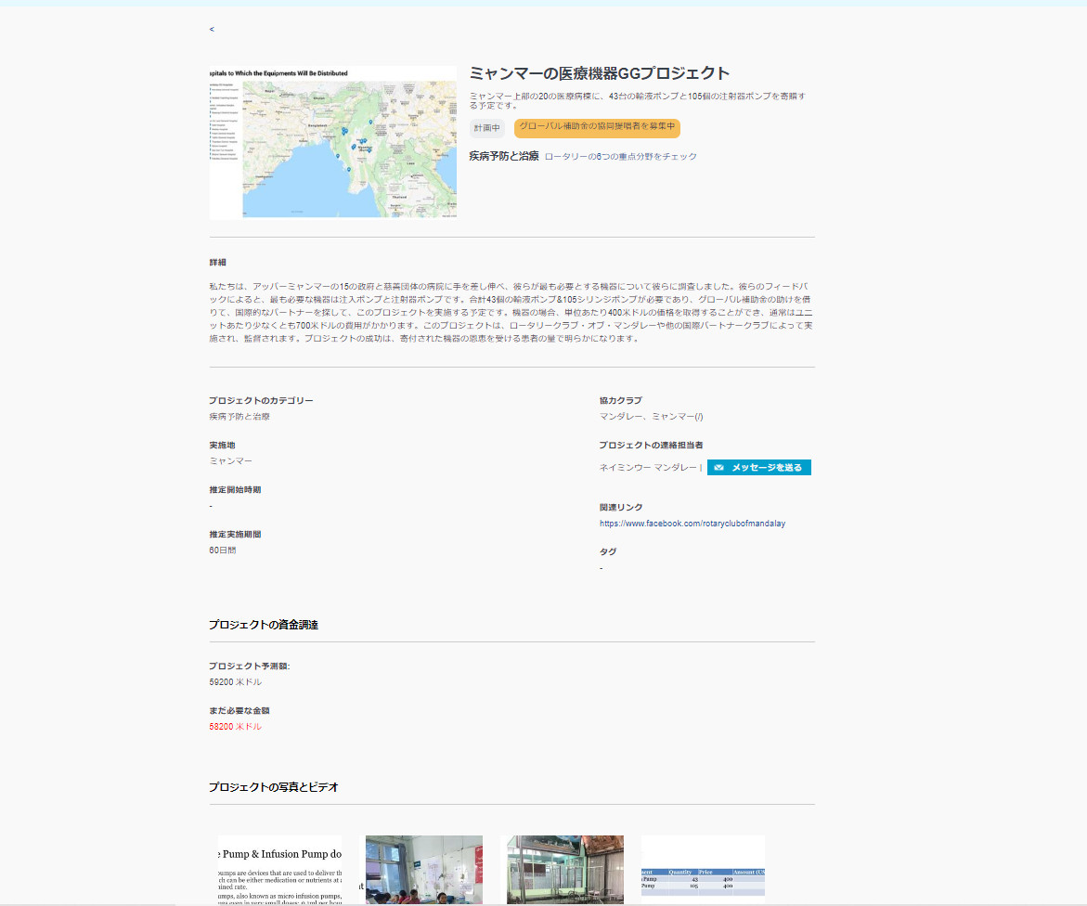

Slide 15
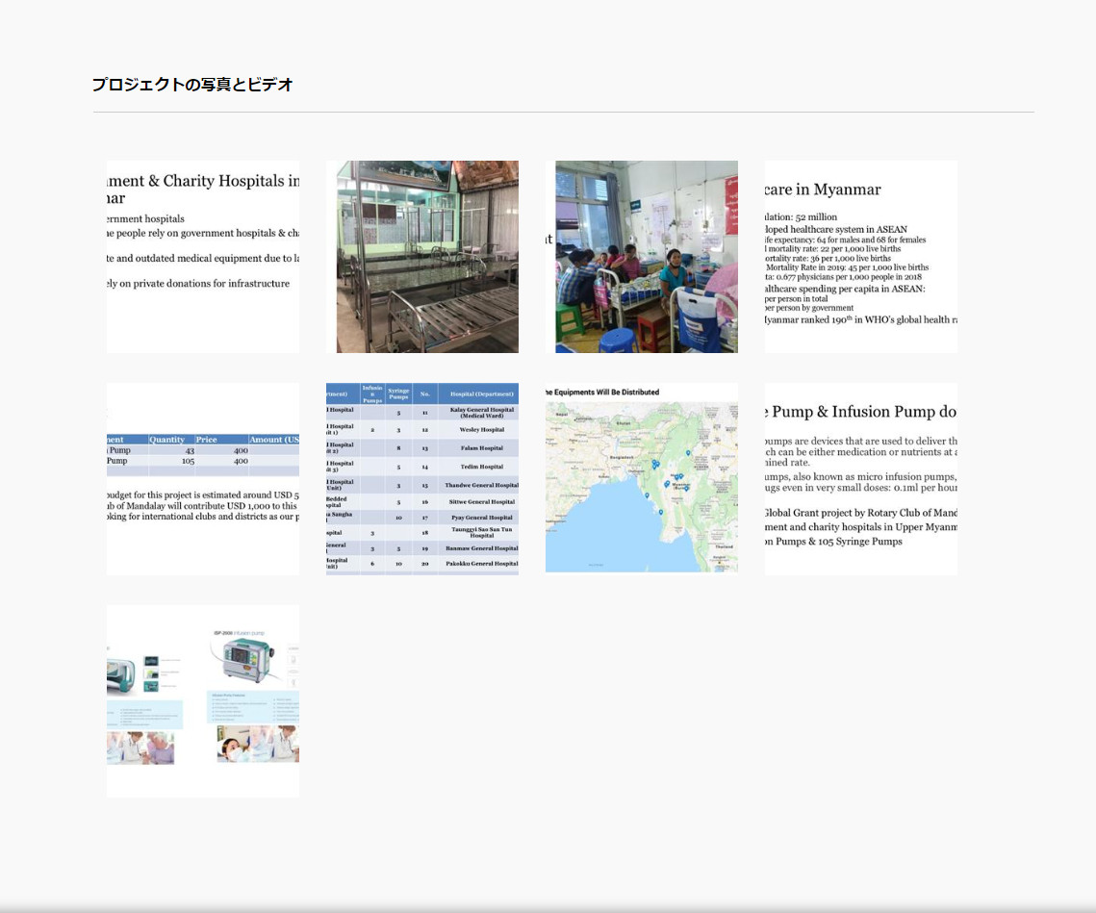

Slide 16
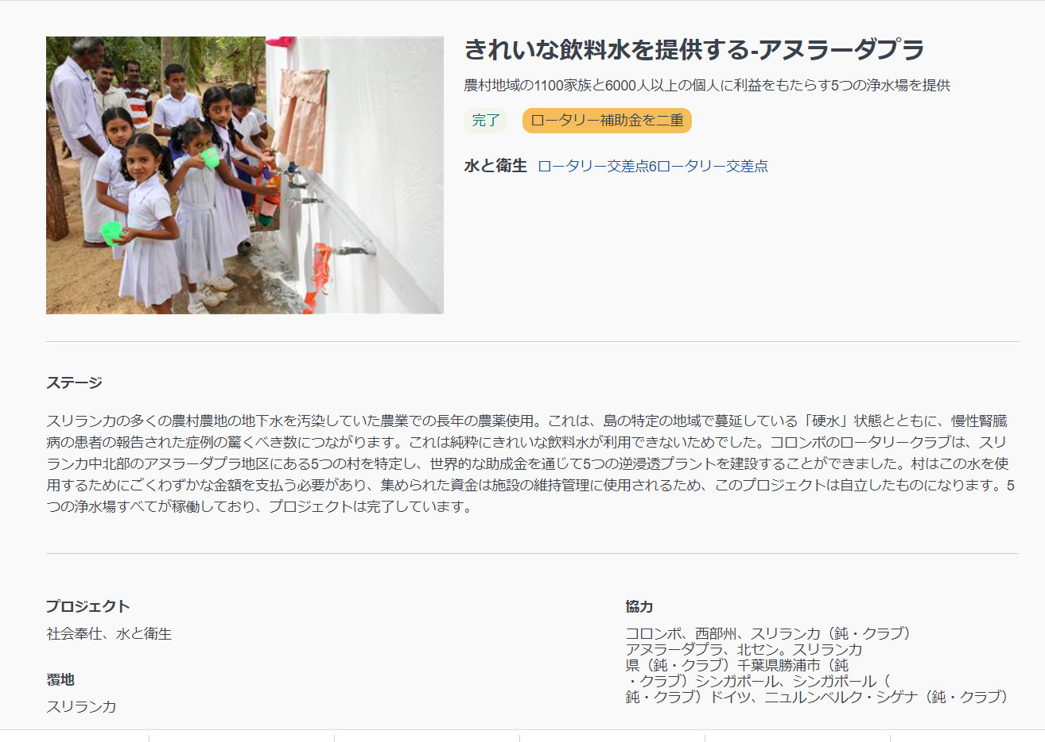

Slide 17
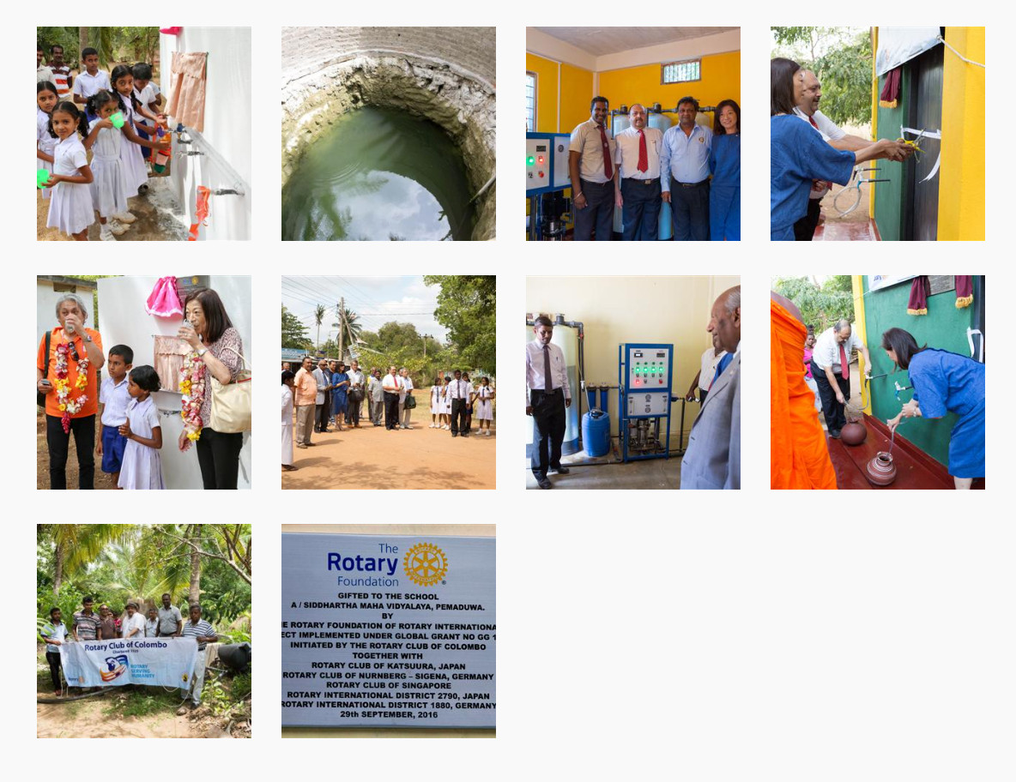

Slide 18
2019-20地区補助金 国際奉仕に関する申請
クラブ | プロジェクト名
船橋東RC | ミャンマー ダーベイン村 小学校校舎改修及び学習用備品・文房具寄贈事業
千葉南RC | 大連障がい者施設支援プロジェクト
木更津RC | ベトナム ハノイ市での日本語学習を進める３中学校への教材支援と日本語コンテストの実施(コロナの為、停止中）
君津RC | スリランカの子供達にきれいな水を
勝浦RC | フィリピン・タバオ市の少年少女に楽しく安全な野球を！
印西RC | 子供達に清潔な水をプロジェクト２（カンボジア シュリムアップ市）
柏RC | アカ族の小学校補修と教室増設、本寄贈による識字率向上プロジェクト
柏西RC | タイ北部アカ族の村及び学校に浄水設備支援と就学環境の支援プロジェクト
柏南RC | 異国の文化と音楽を伝え、子供たちに希望ある未来を！ （東アフリカ ケニア共和国 ナイロビ市内）
佐倉RC | フィリピン歯科奉仕活動（マニラ近郊）
スリランカ クラブ | スリランカの貧困の中にでも優秀な子供達への教材支援と日本文化の伝達

Slide 19
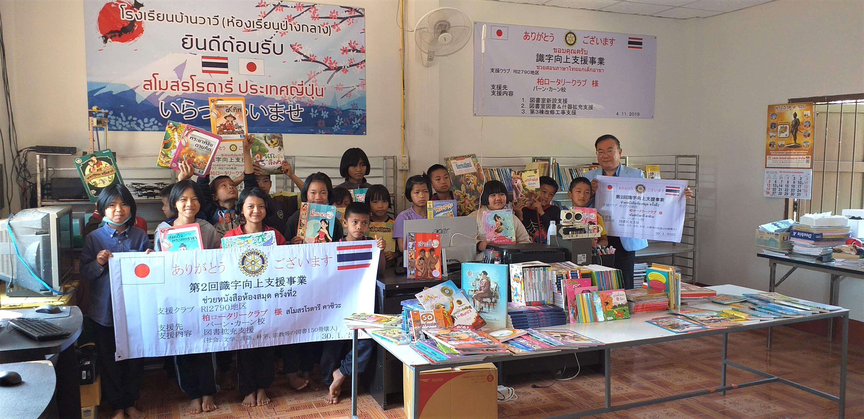
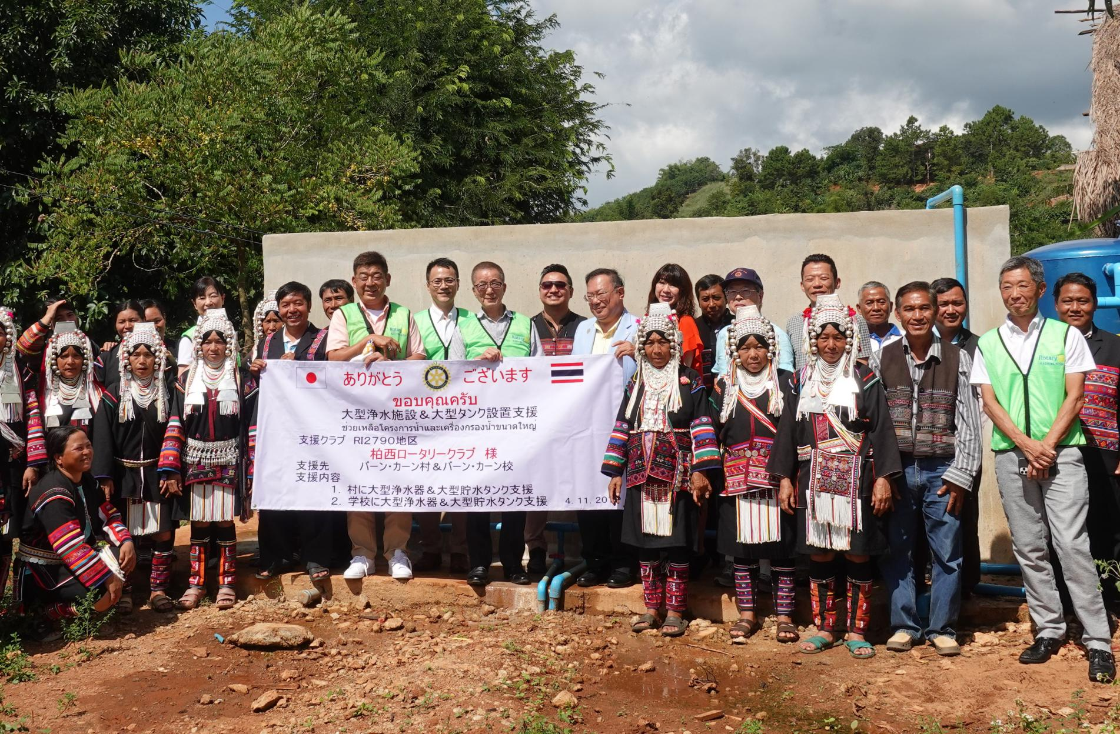
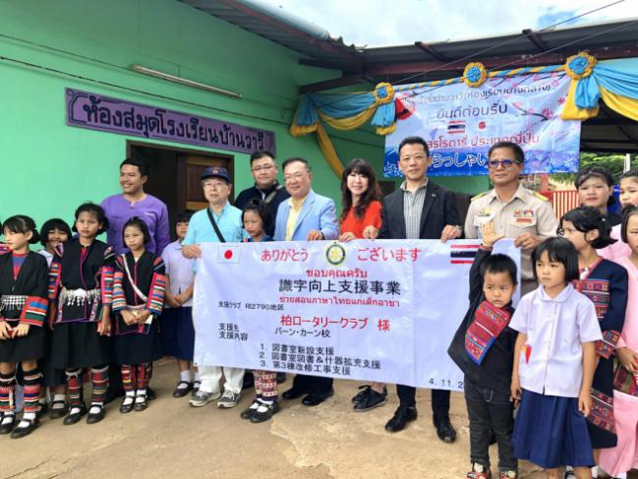
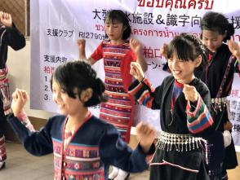
柏RC・柏西RC 北タイ
バーンカーン小学校へのプロジェクト

